Slide 1
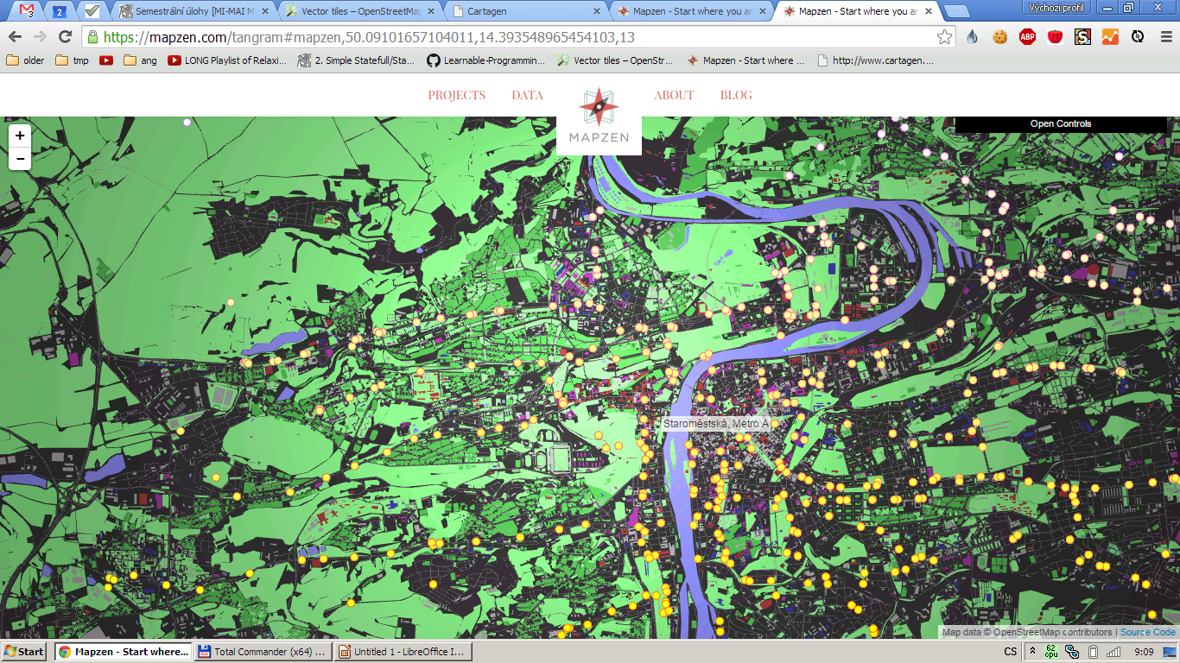
MapZen Tengream
- Vector Data
- WebGL rendering

Slide 2
Řešení pro Sage 2.0
vykreslení webgl canvasu na všechny sloupce
pokus o omezení zbytečného vykreslení – pokud půjde identifikovat, který prohlížeč běží kde
distribuce mouse eventů do všech strojů
pokud bude WebGL příliš náročné, možný fallback do canvas enginu Cartagen

